Slide 1
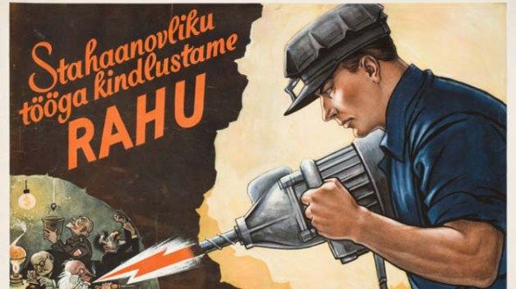
Stachanovské hnutí
Adéla Křižáková

Slide 2
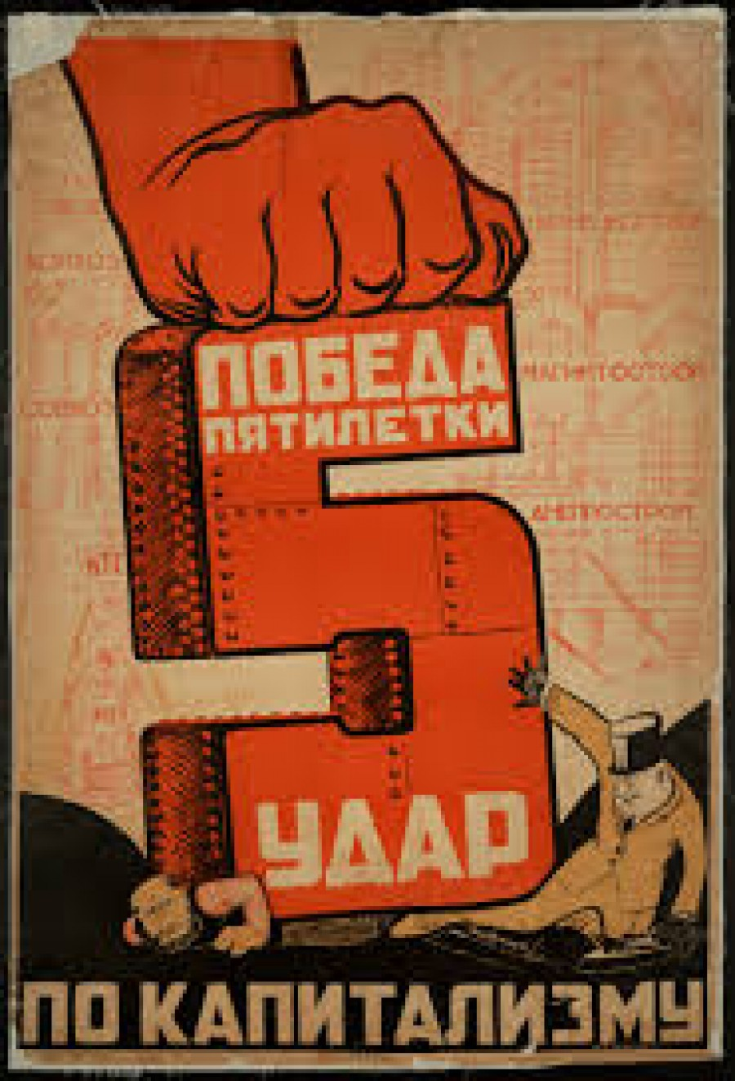
Historické pozadí
Postupné opouštění NEP (obilní krize)
Opozice v čele s N. I. Bucharinem -> odmítnutí Stalinem
Všesvazová stranická konference (duben 1929) -> přijetí prvního pětiletého plánu
Industrializace
Kolektivizace
Sovchoz
kolchoz

Slide 3
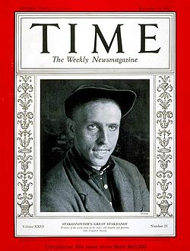
Alexej Stachanov
3. 1. 1906 (Orjolská oblast) – 5.11. 1977 (Čisťakove)
Původní jméno Andrej
Horník v Donbasu
Titulní strana Time – „Hrdina práce“
Po úspěchu vstoupil do strany a odjel do Moskvy
1936-1941 studoval v Průmyslové akademii v Moskvě a později se stal ředitelem jednoho z dolů v Kazašské Karagandě
1943 ministerstvo uhelného průmyslu
Ocenění Hrdiny socialistické práce
Zemřel v psychiatrické léčebně (alkoholismus)

Slide 4
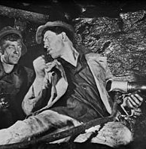
Stachanovské hnutí
Vznik v SSSR
Uhelná těžba
Carské Rusko: cca 80 mil. tun kamenného uhlí
Po Říjnové revoluci: pod 30 mil. tun
Pětiletý plán -> Stalin chtěl zvýšit produkci výkonnosti práce
Stachanov nespokojen s aktuální situací -> přišel s novou metodou (31. 8. 1935)
Byl stanoven 1 úsek práce -> u Stachanova práce, která by se normálně konala ve 4 úsecích

Slide 5
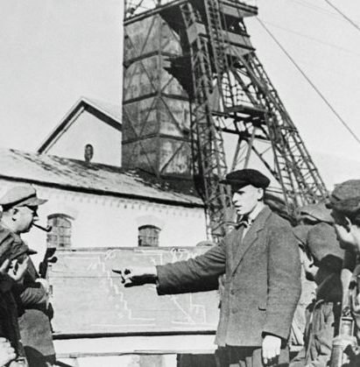
Stachanovské hnutí
Důkladná znalost uhlí a znalosti jednoduchého mechanického prostředku, jako bylo sbíjecí pneumatické kladivo
102 tun během jedné směny (6 hodin)
4 pomocníci, kteří zajišťovali plochu naleziště proti zboření
http://soviethistory.msu.edu/1936-2/year-of-the-stakhanovite/year-of-the-stakhanovite-video/the-stakhanov-movement-1938/

Slide 6
Negativní stránky Stachanovského hnutí
Odpor vedoucích techniků
Nebyla umožněna mechanizace
Porušování normální produkce procesu (nadvydávání surovin a zásob, opotřebení náčiní) -> kvalita produkce hodně utrpěla
Zvýšená intenzita práce, snížení měsíčních mezd, zvýšení normy o produkci práce
30. léta ve znamení hladovění a utlačování

Slide 7
Stachanovské hnutí jako styl života?
Lekce o tom nejen jak pracovat, ale jak žít
Čistotnost, pořádnost připravenost a zápal se učit
-> reklamy na parfémy v deníku Stachanovets; články o horlivém nakupování Stachanovců; fotografie, kde sdílejí společné chvíle se svými rodinami; dostávali byty a auta za své zásluhy
Kontrast skličující minulosti X šťastná přítomnost a budoucnost

Slide 8
Konec

Slide 9
Zdroje
Kuzʹminov, I. I., Socialistické Soutěžení v SSSR Od Sobotníků Až Po Stachanovské Hnutí (Praha: Svět Sovětů, 1949.
Pelnář, Antonín, Stachanovské Hnutí v SSSR a U Nás (Praha: Práce, 1946).
„The Stakhanov Movement (1938)“, Soviet History, staženo 1.11.2018, http://soviethistory.msu.edu/1936-2/year-of-the-stakhanovite/year-of-the-stakhanovite-video/the-stakhanov-movement-1938/.
„Year of the Stakhanovite“, Soviet History, Staženo 1.11.2018, http://soviethistory.msu.edu/1936-2/year-of-the-stakhanovite/.
„Sovětský svaz v době stalinismu“, dějepis.com, staženo 1.11.2018, http://www.dejepis.com/ucebnice/sovetsky-svaz-v-dobe-stalinismu/.
Siegelbaum, Lewis H., A. K. Sokolov, L. Kosheleva, S. V. Zhuravlev, Thomas H. Hoisington, and Steven Shabad, Stalinism as a Way of Life (New Haven, Conn.: Yale University Press, 2000) https://search.ebscohost.com/login.aspx?authtype=shib&custid=s1240919&profile=eds.
„The Poster Boy for the Communist System“, BBC World Service, staženo 1.11.2018, https://www.bbc.co.uk/programmes/p03bbvg7.
„Úderník Stachanov se dostal dokonce na titulní stranu časopisu Time“, Stránky České televize, staženo 1.11.2018, https://zpravy.idnes.cz/stachanov-stalin-uhli-rekord-di9-/zahranicni.aspx?c=A150830_233916_zahranicni_aha.
„Po 75 letech padl legendární Stachanovův rekord“, Stránky České televize, staženo 1.11.2018, https://ct24.ceskatelevize.cz/svet/1324245-po-75-letech-padl-legendarni-stachanovuv-rekord.

